Slide 1
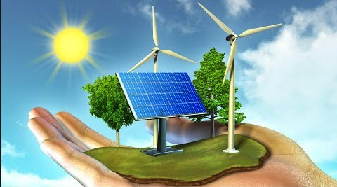
Título del proyecto:
“Las energías limpias en las nuevas generaciones”
Ciclo escolar 2020 - 2021. EQUIPO 2
Sexto grado

Slide 2
JOSUÉ HERNÁNDEZ MADRID
DERECHO
ALEJANDRO BORJA SÁNCHEZ
QUÍMICA IV ÁREA I
JULIO GARCÍA VALENCIA
FÍSICA IV ÁREA I

Slide 3
Introducción.
El presente portafolio, busca dar seguimiento al proyecto conexiones Las energías limpias en las nuevas generaciones, con el cual se pretende que los estudiantes aprendan de las bondades que la interdisciplinariedad ofrece a su formación. A su vez, se pretende que cada uno de los integrantes de este proyecto puedan aportar conocimientos y experiencias que les permitan contribuir a su formación académica y profesional.

Slide 4
Justificación del Proyecto
Realizar una concientización del uso de las energías renovables y limpias en la sociedad actual, debido a los altos índices de contaminación en sus diversas modalidades, lo cual afecta la vida del ser humano en sociedad.

Slide 5
Objetivo General
Concientizar el uso de energías limpias sobre las fuentes de energía tradicionales para reducir la huella ecológica de la raza humana en el planeta.

Slide 6
Objetivos por asignatura
DERECHO: Que el alumno observe la necesidad de instrumentos de regulación en el ámbito medio ambiental en nuestro país
QUÍMICA IV: Que el alumno entienda los procesos químicos y utilice fuentes de energía limpias en la construcción de proyectos a escala aplicables dentro de su entorno social.
FÍDSICA IV: Que el alumno construya prototipos o maquetas donde utilice fuentes de energía limpias y que entienda el uso de las mismas en el impacto ambiental de nuestro planeta.

Slide 7
LAS ENERGÍAS LIMPIAS EN LAS NUEVAS GENERACIONES
Química IV Área I:
Energía, calor, nanotecnología, mecánica cuántica, cuántos de luz, huella de carbono, efecto invernadero, lluvia ácida, calentamiento global, difusión de los gases, reacciones químicas, termoquímica.
Física IV Área I :
Trabajo y Energía, Energía potencial y cinética, Principio de la conservación de la energía, Estados de la materia, Termodinámica, Transformación de la energía, Efecto invernadero y contaminación, Energías renovables y no renovables
Derecho:
Derecho social, Derecho económico, Derecho ecológico, regulación de los factores de producción, desarrollo sostenible y sustentable, legislación medioambiental.

Slide 8
Derecho ¿Qué son las energías limpias? ¿Cualquiera las puede utilizar? ¿Qué leyes regulan el uso y generación de energías limpias? | Física ¿Identificaron las energías limpias? ¿Diferenciaron entre energía limpia y energía renovable? ¿Cuáles fueron las dificultades mostradas durante la elaboración de los modelos dinámicos? | ¿A qué se confrontaron? ¿Qué son las energías limpias? ¿Cómo se sintieron al trabajar con diferentes docentes para un mismo tema? ¿Qué dificultades tuvieron para realizar el modelo dinámico?

Slide 9
Estructura Inicial de Planeación
Nombre del proyecto. ___________Las energías limpias en las nuevas generaciones__________________________
Nombre de los profesores participantes y asignaturas JOSUÉ HERNÁNDEZ MADRID (DERECHO)
ALEJANDRO BORJA SÁNCHEZ (QUÍMICA IV), JULIO GARCÍA VALENCIA (FÍSICA IV).
Contexto. Justifica las circunstancias o elementos de la realidad en los que se da el problema.
Introducción y/o justificación del proyecto.
Realizar una concientización del uso de las energías renovables y limpias en la sociedad actual, debido a los altos índices de contaminación en sus diversas modalidades, lo cual afecta la vida del ser humano en sociedad.

Slide 10
II. Intención. Sólo una de las propuestas da nombre al proyecto. Redactar como pregunta o premisa problematizadora.
Dar explicación ¿Por qué algo es cómo es? Determinar las razones que generan el problema o la situación. ¿Por qué seguir usando energéticos, basados en la combustión de materiales fósiles, contaminantes de nuestro medio ambiente, existiendo fuentes de energía alternativas? | Resolver un problema Explicar de manera detallada cómo se puede abordar y/o solucionar el problema. | Hacer más eficiente o mejorar algo ¿De qué manera se pueden optimizar los procesos para alcanzar el objetivo propuesto? | Inventar, innovar, diseñar o crear algo nuevo ¿Cómo podría ser diferente? ¿Qué nuevo producto o propuesta puedo hacer?

Slide 11
III. Objetivo general del proyecto. Tomar en cuenta todas las asignaturas involucradas.
Concientizar el uso de energías limpias sobre las fuentes de energía tradicionales para reducir la huella ecológica de la raza humana en el planeta.

Slide 12
IV. Disciplinas involucradas en el trabajo interdisciplinario.
Disciplinas: | Disciplina 1. _____Derecho__________ | Disciplina 2. ________Química IV________ | Disciplina 3. ______Física IV__
1. Contenidos/Temas Involucrados del programa, que se consideran. | Derecho social, Derecho económico, Derecho ecológico. | Celdas Electroquímicas, nanotecnología, Mecánica Cuántica, reacciones químicas, termoquímica, Polímeros derivados del petróleo | Principio de la conservación de la energía, Termodinámica, Transformación de la energía, Efecto invernadero y contaminación, Energías renovables y no renovables
2. Conceptos clave, Trascendentales. Conceptos básicos que surgen del proyecto, permiten la comprensión del mismo y pueden ser transferibles a otros ámbitos. Se consideran parte de un Glosario. | Derecho social, Derecho económico, Derecho ecológico, regulación de los factores de producción, desarrollo sostenible y sustentable, legislación medioambiental, derecho urbanístico. | Energía, calor, nanotecnología, mecánica cuántica, cuántos de luz, huella de carbono, efecto invernadero, lluvia ácida, calentamiento global, difusión de los gases, reacciones químicas, termoquímica. | Trabajo y Energía, Energía potencial y cinética, Principio de la conservación de la energía, Estados de la materia, Termodinámica, Transformación de la energía, Efecto invernadero y contaminación, Energías renovables y no renovables, Energías alternativas y tradicionales.

Slide 13
Objetivos o propósitos a alcanzar. | Que el alumno observe la necesidad de instrumentos de regulación en el ámbito medio ambiental en nuestro país. | Que el alumno entienda los procesos químicos y utilice fuentes de energía limpias en la construcción de proyectos a escala aplicables dentro de su entorno social. | Que el alumno construya prototipos o maquetas donde utilice fuentes de energía limpias y que entienda el uso de las mismas en el impacto ambiental de nuestro planeta.
4. Evaluación. Productos /evidencias de aprendizaje para demostrar el avance del proceso y el logro del objetivo propuesto. | Se evaluará dicho proyecto con investigaciones documentales respecto a la definición y uso de fuentes de energía limpias. Posteriormente se construirá un modelo demostrativo y por efectos de pandemia, con la finalidad de la exposición del mismo, elaborará un video corto (en la plataforma de su preferencia), explicando el funcionamiento de dicho modelo. | Se evaluará dicho proyecto con investigaciones documentales respecto a la definición y uso de fuentes de energía limpias. Posteriormente se construirá un modelo demostrativo y por efectos de pandemia, con la finalidad de la exposición del mismo, elaborará un video corto (en la plataforma de su preferencia), explicando el funcionamiento de dicho modelo. | Se evaluará dicho proyecto con investigaciones documentales respecto a la definición y uso de fuentes de energía limpias. Posteriormente se construirá un modelo demostrativo y por efectos de pandemia, con la finalidad de la exposición del mismo, elaborará un video corto (en la plataforma de su preferencia), explicando el funcionamiento de dicho modelo.
Tipos y herramientas de evaluación. | Evaluación: Sumativa Rúbrica de: Investigación documental Protocolo de Investigación Modelo Dinámico Video | Evaluación: Sumativa Rúbrica de: Investigación documental Protocolo de Investigación Modelo Dinámico Video | Evaluación: Sumativa Rúbrica de: Investigación documental Protocolo de Investigación Modelo Dinámico Video

Slide 14
V. Esquema del proceso de construcción del proyecto por disciplinas.
 | Disciplina 1. | Disciplina 2. | Disciplina 3.
1. Preguntar y cuestionar. Preguntas para dirigir la Investigación Interdisciplinaria | ¿Qué es una fuente de energía? ¿Qué fuentes de energía existen? ¿Cuáles son las fuentes de energías limpias? ¿Qué son las fuentes de energía renovables? ¿Utilizas fuentes de energía limpias en tu entorno? ¿Conoces leyes que protejan el medio ambiente? ¿Sabes cómo se penalizan los delitos ambientales? ¿Cuáles son las leyes que regulan el uso y generación de energías limpias? | ¿Qué es una fuente de energía? ¿Qué fuentes de energía existen? ¿Cuáles son las fuentes de energías limpias? ¿Qué son las fuentes de energía renovables? ¿Utilizas fuentes de energía limpias en tu entorno? ¿Conoces leyes que protejan el medio ambiente? ¿Sabes cómo se penalizan los delitos ambientales? ¿Cuáles son las leyes que regulan el uso y generación de energías limpias? | ¿Qué es una fuente de energía? ¿Qué fuentes de energía existen? ¿Cuáles son las fuentes de energías limpias? ¿Qué son las fuentes de energía renovables? ¿Utilizas fuentes de energía limpias en tu entorno? ¿Conoces leyes que protejan el medio ambiente? ¿Sabes cómo se penalizan los delitos ambientales? ¿Cuáles son las leyes que regulan el uso y generación de energías limpias?
2. Despertar el interés (detonar). Estrategias para involucrar a los estudiantes con la problemática planteada, en el salón de clase | Por motivos de pandemia: Conocer el impacto que la contaminación ambiental, provocada por deshechos fósiles, ha generado en ciertas sociedades (Uso de videos de youtubers famosos en las ciudades más contaminadas del mundo). Uso de diferentes materiales audiovisuales para la concientización respecto a ésta problemática. Calculo de huella de carbono como medio de concientización individual. | Por motivos de pandemia: Conocer el impacto que la contaminación ambiental, provocada por deshechos fósiles, ha generado en ciertas sociedades (Uso de videos de youtubers famosos en las ciudades más contaminadas del mundo). Uso de diferentes materiales audiovisuales para la concientización respecto a ésta problemática. Calculo de huella de carbono como medio de concientización individual. | Por motivos de pandemia: Conocer el impacto que la contaminación ambiental, provocada por deshechos fósiles, ha generado en ciertas sociedades (Uso de videos de youtubers famosos en las ciudades más contaminadas del mundo). Uso de diferentes materiales audiovisuales para la concientización respecto a ésta problemática. Calculo de huella de carbono como medio de concientización individual.

Slide 15
3. Recopilar información a través de la investigación. Propuestas a investigar y sus fuentes. | 1.- ESCUELA PREPARATORIA OFICIAL 218 (2020) Legislación ambiental en México. Disponible en: https://www.youtube.com/watch?v=OR8ukYcXveg 2.- CIAE (2021). ¿Qué dicen las leyes sobre la energía solar? - Energía Solar en México Disponible en: https://www.youtube.com/watch?v=44wY56lOp 3.- UANL (2018), Legislación ambiental en México Fortalezas y áreas de oportunidad Disponible en: https://www.youtube.com/watch?v=iYiRR0n66Ls 4.- Cámara de Diputados (2021) LEYES Federales de México: Disponible en: http://www.diputados.gob.mx/LeyesBiblio/index.html 5.- Escofet, Adrian (2018), El potencial eólico mexicano Disponible en: https://amdee.org/Publicaciones/AMDEE-PwC-El-potencial-eolico-mexicano.pdf | 1.- Proyecto Mido mi Huella, ¿Qué es la Huella de carbono?, (2016), Disponible en: https://www.youtube.com/watch?v=nQ1pPLb1Fo4 2.- Plataforma Mexicana de Carbono. Calculadora de huella de carbono (2016), Disponible en: http://www.mexico2.com.mx/calculadora.php 3.- Raffino, María Estela, "Energías Limpias" (2020) Disponible en: https://concepto.de/energias-limpias/ 4. Merino, L (2012). Las Energías renovables. Disponible en: http://media1.webgarden.es/files/media1:4befe784280d2.pdf.upl/E.renovables.pdf 5.- UnHiro (2019), Increíble Maqueta de Mini Generador Eólico para la Escuela, Disponible en: https://www.youtube.com/watch?v=rFUkeqLT9xc | 1.- Canal 22, Energías Renovables (2018), Disponible en: https://www.youtube.com/watch?v=So9SLAvVbPg 2.- CNN en español, Cambio climático, la humanidad en peligro (2018), Disponible en: https://www.youtube.com/watch?v=sp39r0Wx8Oc&t=1s 3.- El Robot de Platón, El cambio climático explicado (2016), Disponible en: https://www.youtube.com/watch?v=miEJI0XQiN4 4.- TheRadioPhobia, Chernobyl en 15 minutos (Documental)(2015), Disponible en: https://www.youtube.com/watch?v=A6ctEW9mOgw&t=1s 5.- PAOTMx, Territorio ambiental: Tema: Contaminación del aire en México (2015), Disponible en: https://www.youtube.com/watch?v=GXz9Xyj9U8o

Slide 16
4. Organizar la información. Implica: clasificación de datos obtenidos, análisis de los datos obtenidos, registro de la información. conclusiones por disciplina, conclusiones conjuntas. | Se recopilará la información y se emitirá un reporte indicando la ley y articulo que corresponda a las implicaciones legales del uso y regulación de la energía limpia, así como la relación falta – sanción, buscando un equilibrio. Se discutirá dicho trabajo en sesión plenaria (en plataforma informática, debido a la pandemia). | Utilizando recursos informáticos, se almacenarán los datos obtenidos para su análisis posterior, se recabará la información por medio de un documento como lo es el protocolo de investigación, para su captura posterior y análisis en actividad conjunta con el profesor. | Por medio de la utilización del protocolo científico, como el utilizado en las prácticas de laboratorio, se obtendrá toda la información pertinente y en la sección de ANALISIS Y DISCUSION DE RESULTADOS Y CONCLUSIONES, los alumnos y el profesor podrán realizar un análisis de la calidad y la cantidad de información, llegando a conclusiones específicas para comenzar el desarrollo del proyecto.
5. Llegar a conclusiones parciales (por disciplina). Preguntas útiles para el proyecto, de tal forma que lo aclaren, describan o descifren (para la reflexión colaborativa de los estudiantes). ¿Cómo se lograrán? | ¿Cómo sancionarías a quienes afectan el medio ambiente? ¿Cómo motivarías el trabajo a favor del medio ambiente? ¿Existe la suficiente regulación en el ámbito ambiental en México? ¿Quién es la autoridad responsable que se cumpla la regulación medio ambiental en México? ¿Existe una regulación oficial de energías limpias en México? | ¿Existen procesos de transformación de materiales contaminantes a procesos más limpios? ¿Puede reutilizarse la basura en favor de las energías limpias? ¿Puede cumplirse la ley de la conservación de la masa a favor de procesos ecológicos? ¿Es necesaria la quema de combustibles fósiles para poder producir energía útil a la sociedad? | ¿Es posible revertir el cambio climático? ¿Es posible reutilizar deshechos solidos a favor de la ecología? ¿Es posible volver a las ciudades más contaminadas de mundo, en ciudades limpias? ¿Qué mecanismos se utilizarían para transformar deshechos contaminantes en NO contaminantes? ¿La transformación de la energía se cumple para todos los tipos? ¿Puedo transformar cualquier tipo de energía en cualquier otro tipo?

Slide 17
6. Conectar. ¿De qué manera las conclusiones de cada disciplina se vincularán, para dar respuesta a la pregunta disparadora del proyecto? ¿Cuál será la estrategia o actividad que se utilizará para lograr que haya conciencia de ello? | La elaboración de prototipos dinámicos que demuestren, tanto los fenómenos físicos y químicos, nos harán cuestionarnos el: ¿Por qué este tipo de proyectos no se llevan a cabo en nuestro país? Y es justo ahí, donde se tienen que observar las leyes en materia medio ambiental que tiene nuestro país. Posteriormente a la realización de la maqueta dinámica, se organizará una discusión plenaria de los avances y desarrollo de la legislación y control de proyectos que utilizan energía limpia en nuestro país. Obteniendo con ello, conclusiones que motiven a nuestros alumnos a interesarse más en el tema. | La elaboración de prototipos dinámicos que demuestren, tanto los fenómenos físicos y químicos, nos harán cuestionarnos el: ¿Por qué este tipo de proyectos no se llevan a cabo en nuestro país? Y es justo ahí, donde se tienen que observar las leyes en materia medio ambiental que tiene nuestro país. Posteriormente a la realización de la maqueta dinámica, se organizará una discusión plenaria de los avances y desarrollo de la legislación y control de proyectos que utilizan energía limpia en nuestro país. Obteniendo con ello, conclusiones que motiven a nuestros alumnos a interesarse más en el tema. | La elaboración de prototipos dinámicos que demuestren, tanto los fenómenos físicos y químicos, nos harán cuestionarnos el: ¿Por qué este tipo de proyectos no se llevan a cabo en nuestro país? Y es justo ahí, donde se tienen que observar las leyes en materia medio ambiental que tiene nuestro país. Posteriormente a la realización de la maqueta dinámica, se organizará una discusión plenaria de los avances y desarrollo de la legislación y control de proyectos que utilizan energía limpia en nuestro país. Obteniendo con ello, conclusiones que motiven a nuestros alumnos a interesarse más en el tema.
7. Evaluar la información generada. ¿Qué otras investigaciones o asignaturas se pueden proponer para complementar el proyecto? | Informática, matemáticas, lógica, biología, ética, ciencias de la salud. | Informática, matemáticas, lógica, biología, ética, ciencias de la salud. | Informática, matemáticas, lógica, biología, ética, ciencias de la salud.

Slide 18
VI. Tiempos que se dedicarán al proyecto cada semana.
¿Cuántas horas se trabajarán de manera disciplinaria ? | 2. ¿Cuántas horas se trabajarán de manera interdisciplinaria?
1 hora (20 minutos de clase de cada materia) | 1 hora por semana

Slide 19
VII. Presentación del proyecto (producto).
¿Qué se presentará? 2. ¿Cuándo? 3. ¿Cómo? 4. ¿Dónde? 4. ¿Con qué? 5. ¿A quién, por qué y para qué?
1.- Se presentará un prototipo dinámico demostrando la generación e importancia de las energías limpias, posteriormente se realizará una sesión plenaria acerca de la situación legal que tienen las mismas. 2.- Al termino del ciclo escolar. 3.- Por medio de una exposición frente a grupo utilizando plataformas informáticas. 4.- En las plataformas oficiales de la Universidad Insurgentes Plantel Tlalpan (Debido a las condiciones de pandemia preponderantes en nuestra CDMX). 4.- Utilizando medios informáticos al alcance de la comunidad educativa del plantel. 5.- Dirigida a todo público, principalmente a los actores del proceso académico de la preparatoria del plantel, esto con el objetivo de enriquecer los saberes de los estudiantes, fomentar la participación de padres de familia y comunidad en general.

Slide 20
VIII. Evaluación del Proyecto.
1. ¿Qué aspectos se evaluarán? | 2. ¿Cuáles son los criterios que se utilizarán para evaluar cada aspecto? | 3. Herramientas e instrumentos de evaluación que se utilizarán.
1.- Puntualidad 2.- Limpieza 3.- Calidad 4.- Seguimiento de metodología 5.- Participación 6.- Actitud para el trabajo en equipo | 1.- Protocolo de investigación 2.- Reportes 3.- Rúbrica 4.- Prototipo Dinámico | 1.- Protocolo de investigación 2.- Reportes 3.- Rúbrica 4.- Prototipo Dinámico

Slide 21
LAS ENERGIAS LIMPIAS EN LAS NUEVAS GENERACIONES 2020-2021 Equipo 2. Sexto Grado
Universidad Insurgentes Plantel Tlalpan. Preparatoria

Slide 22
Integrantes
Josué Hernández Madrid. Derecho
Alejandro Borja Sánchez. Química IV Área 1
Julio García Valencia. Física IV Área 1

Slide 23
Apartado 3
Ciclo escolar 2020-2021.
Periodo de aplicación 7 de septiembre de 2020 al 30 de Abril de 2021

Slide 24
Apartado 4
Nombre del portafolio etapa 1.
LAS ENERGIAS LIMPIAS EN LAS NUEVAS GENERACIONES

Slide 25
Introducción.
Apartado 5
Realizar una concientización del uso de las energías renovables y limpias en la sociedad actual, debido a los altos índices de contaminación en sus diversas modalidades, lo cual afecta la vida del ser humano en sociedad.

Slide 26
Proyecto
Apartado 5
¿Por qué seguir usando energéticos, basados en la combustión de materiales fósiles, contaminantes de nuestro medio ambiente, existiendo fuentes de energía alternativas limpias?

Slide 27
Objetivo General
Apartado 6
Concientizar el uso de energías limpias sobre las fuentes de energía tradicionales para reducir la huella ecológica de la raza humana en el planeta.

Slide 28
Objetivos por asignatura
Apartado 7
Derecho: Que el alumno observe la necesidad de instrumentos de regulación en el ámbito medio ambiental en nuestro país.
Química IV: Que el alumno entienda los procesos químicos y utilice fuentes de energía limpias en la construcción de proyectos a escala aplicables dentro de su entorno social.
Física IV: Que el alumno construya prototipos o maquetas donde utilice fuentes de energía limpias y que entienda el uso de las mismas en el impacto ambiental de nuestro planeta.

Slide 29
Formatos de planificadores

Slide 30
Actividades desarrolladas por asignatura
Apartados 8, 9,10, 11 y 12.
Química IV
Prácticas de laboratorio
Física IV
Prácticas de laboratorio
Elaboración de Proyectos científicos
Derecho
Exposiciones de temáticas referentes al proyecto interdsciplinarios
Elaboración de resúmenes
Elaboración de Proyectos científicos
Modelo dinámico
Modelo dinámico

Slide 31
Apartados 8, 9,10, 11 y 12.
Asignaturas Derecho, Química IV, Física IV.
Objetivo: Conocer los conocimientos previos que poseen los alumnos acerca de las temáticas a desarrollarse a lo largo del proyecto interdisciplinario.
Grado: sexto
Fecha de aplicación 7 de septiembre de 2020.

Slide 32
Apartados 8, 9,10, 11 y 12.
Conceptos. Derecho social, Derecho económico, Derecho ecológico, regulación de los factores de producción, desarrollo sostenible y sustentable, legislación medioambiental, derecho urbanístico.
Energía, calor, nanotecnología, mecánica cuántica, huella de carbono, efecto invernadero, lluvia ácida, calentamiento global, difusión de los gases, reacciones químicas
Trabajo y Energía, Energía potencial y cinética, Principio de la conservación de la energía, Estados de la materia, Termodinámica, Transformación de la energía, Efecto invernadero y contaminación, Energías renovables y no renovables, Energías alternativas y tradicionales.
Fuentes.
https://www.youtube.com/watch?v=OR8ukYcXveg
https://www.youtube.com/watch?v=44wY56lOp
https://www.youtube.com/watch?v=iYiRR0n66Ls
https://concepto.de/energias-limpias/
http://media1.webgarden.es/files/media1:4befe784280d2.pdf.upl/E.renovables.pdf
http://www.mexico2.com.mx/calculadora.php
https://www.youtube.com/watch?v=sp39r0Wx8Oc&t=1s
https://www.youtube.com/watch?v=A6ctEW9mOgw&t=1s
https://www.youtube.com/watch?v=miEJI0XQiN4

Slide 33
Apartados 8, 9,10, 11 y 12.
Asignatura Derecho
Que el alumno observe la necesidad de instrumentos de regulación en el ámbito medio ambiental en nuestro país.
Grado: Sexto.
Fecha de aplicación: 7 de septiembre.

Slide 34
Apartados 8, 9,10, 11 y 12.
Justificación.
La actividad es fundamental ya que permite analizar cuáles son los conocimientos previos de los alumnos, para organizar las actividades temáticas y dirigir los contenidos hacia el trabajo interdisciplinario.
Las interrogantes que guían el presente proyecto apuntan a la percepción del caos social a través del tiempo.

Slide 35
Apartados 8, 9,10, 11 y 12.
Nombre del Proyecto: Las energías limpias en las nuevas generaciones.
Actividad: Diagnóstico |  | Fecha de aplicación: 7 de septiembre de 2020.
Tiempo de desarrollo: 50 minutos |  | Asignaturas: Derecho, Química IV, Física IV
Inicio: | Se realizará una inducción hacia el proyecto, sus alcances, expectativas y características.
Desarrollo: | aplicación del examen diagnóstico.
Cierre: | Satisfacción de dudas

Slide 36
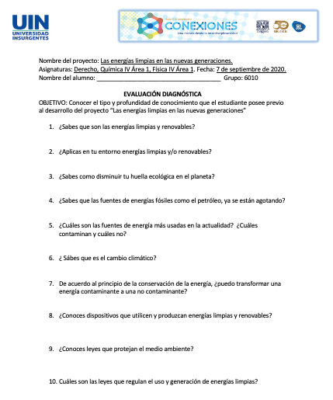
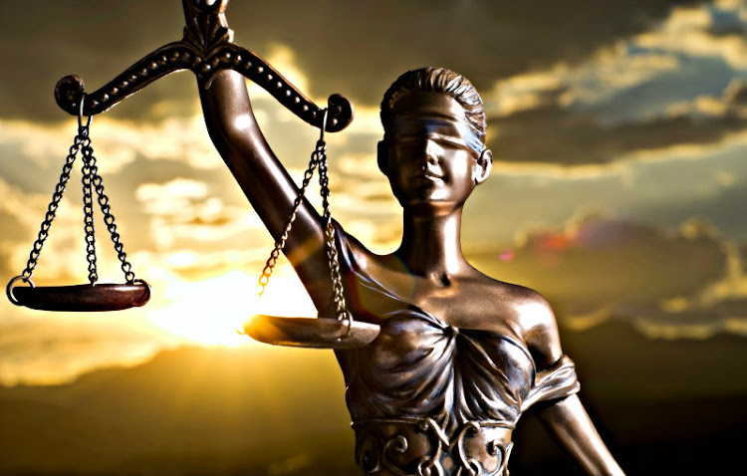

Slide 40
PLANEACION DIDACTICA PARA PROYECTO INTERDICIPLINARIO: LAS ENERGÍAS LIMPIAS EN LAS NUEVAS GENERACIONES NOMBRE DE LA ASIGNATURA: Física IV Profesor: Julio Garcìa Valencia
OBJETIVO GENERAL DEL PROYECTO: Concientizar el uso de energías limpias sobre las fuentes de energía tradicionales para reducir la huella ecológica de la raza humana en el planeta.
OBJETIVOS DE LA ASIGNATURA: Objetivo General El alumno analizará y resolverá problemas relacionados con fenómenos oscilatorios, termodinámicos y electromagnéticos mediante la aplicación de la metodología tanto teórica como experimental de la Física, para explicar movimientos telúricos y evaluar el uso de máquinas y motores en la vida cotidiana, así como valorar el aporte de la Física en los desarrollos tecnológicos y en la solución de problemáticas de su entorno social. Objetivos específicos: El alumno: ● Analizará las condiciones de equilibrio en sistemas mecánicos mediante la resolución de problemas de estática y dinámica tanto cualitativa como cuantitativamente para comprender el efecto de dos o más fuerzas sobre un cuerpo. ● Aplicará los conceptos físicos fundamentales de la mecánica de oscilaciones mediante la resolución de problemas ondulatorios con el fin de explicar la generación y propagación de las ondas sísmicas. ● Analizará la interacción onda-materia, tipo de suelo y estructura, mediante el estudio de fenómenos resonantes con el fin de valorar la aportación de la física en la prevención de daños ocasionados por las ondas sísmicas. ● Aplicará los conceptos físicos fundamentales de termodinámica y electricidad a través de la solución de problemas disciplinares y del entorno para analizar, describir y explicar el funcionamiento de los motores. ● Calculará la eficiencia de distintas máquinas y motores analizando sus diferencias para reflexionar críticamente sobre las ventajas y desventajas entre los motores de combustión interna y los motores eléctricos. ● Evaluará, cualitativamente, el impacto ambiental de diferentes tipos de motores y combustibles para tomar decisiones sobre su uso con fundamentos físicos. ● Calculará la eficiencia de distintas máquinas y motores analizando sus diferencias para reflexionar críticamente sobre las ventajas y desventajas entre los motores de combustión interna y los motores eléctricos. ● Evaluará, cualitativamente, el impacto ambiental de diferentes tipos de motores y combustibles para tomar decisiones sobre su uso con fundamentos físicos.

Slide 41
MOMENTOS DE RETROALIMENTACIÓN En la EVALUACIÓN DIAGNÓSTICA: Con un cuestionario diagnóstico y la discusión plenaria del tema a investigar En la EVALUACIÓN FORMATIVA: Observación de los diferentes documentos sugeridos (Videos), así como la discusión de la pertinencia de los mismos en sesión plenaria En la EVALUACIÓN SUMATIVA: Realización del protocolo de investigación y elaboración del Prototipo dinámico.
MOMENTO DE INICIO
CONTENIDOS DE LA UNIDAD DE TRABAJO A DESARROLLAR | ESTRATEGIA DE APRENDIZAJE | PRODUCTO DE APRENDIZAJE | PRODUCTOS Y TIPOS DE EVALUACION | RECURSOS
Trabajo y Energía, Energía potencial y cinética, Principio de la conservación de la energía, Estados de la materia, Termodinámica. | 1.- Resolución del cuestionario diagnóstico 2.- Discusión plenaria de temas a investigar | 1.- Cuestionario | 1.- Cuestionario 2.- Rubrica Evaluación Diagnostica | Computadora Internet Pintarrón Plumones Borrador

Slide 42
MOMENTO DE DESARROLLO
CONTENIDOS DE LA UNIDAD DE TRABAJO A DESARROLLAR | ESTRATEGIA DE APRENDIZAJE | PRODUCTO DE APRENDIZAJE | PRODUCTOS Y TIPOS DE EVALUACION | RECURSOS
Transformación de la energía, Efecto invernadero y contaminación, Energías renovables y no renovables, Energías alternativas y tradicionales. | Elaboración conjunta del protocolo de investigación | Protocolo de investigación | Protocolo, evaluación Sumativa | Computadora Internet Pintarrón Plumones Borrador
MOMENTO DE CIERRE
CONTENIDOS DE LA UNIDAD DE TRABAJO A DESARROLLAR | ESTRATEGIA DE APRENDIZAJE | PRODUCTO DE APRENDIZAJE | PRODUCTOS Y TIPOS DE EVALUACION | RECURSOS
Transformación de la energía, Efecto invernadero y contaminación, Energías renovables y no renovables, Energías alternativas y tradicionales. | Elaboración y evaluación del prototipo dinámico sobre la base del uso de energías limpias | Prototipo dinámico que utilice energías limpias. | 1.- Rubrica 2.- Protocolo científico 3.- Prototipo Dinámico Evaluación sumativa | Computadora Internet Pintarrón Plumones Borrador

Slide 44
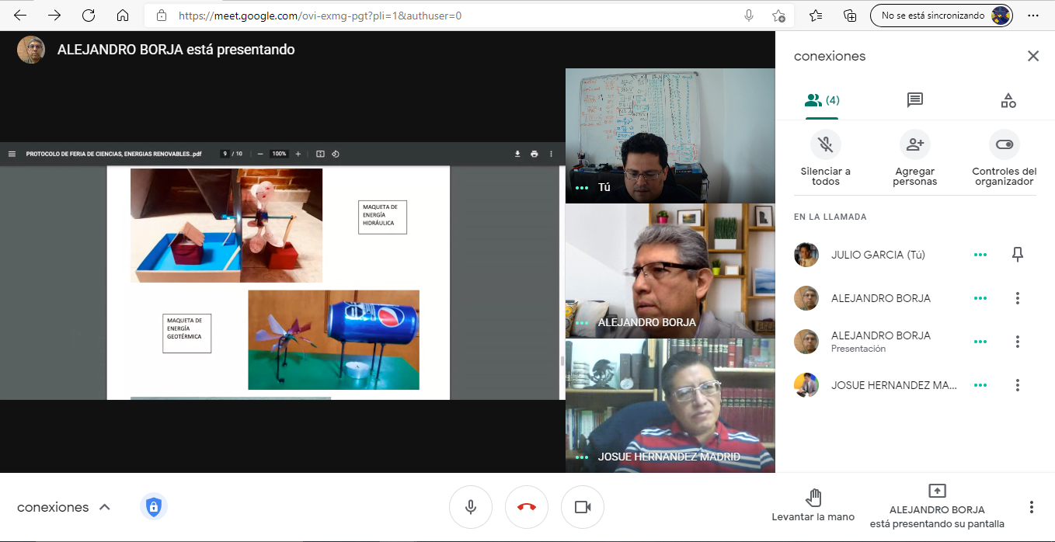
Modelos dinámicos

Slide 47
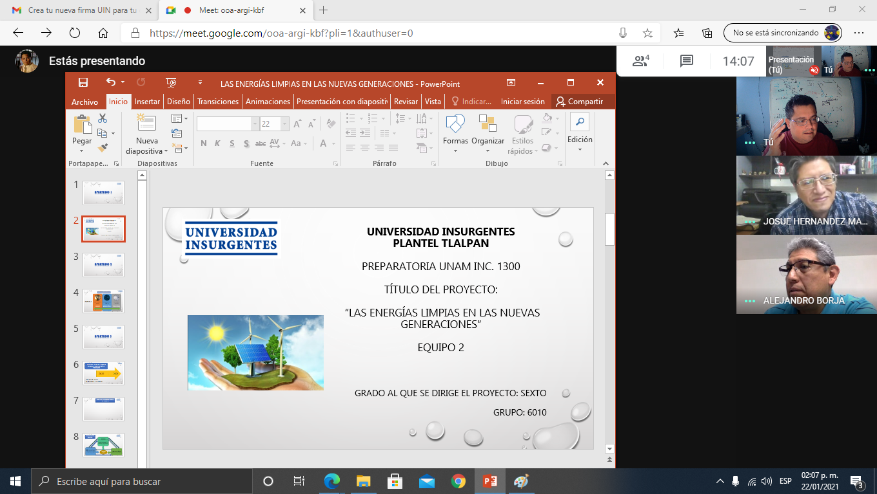
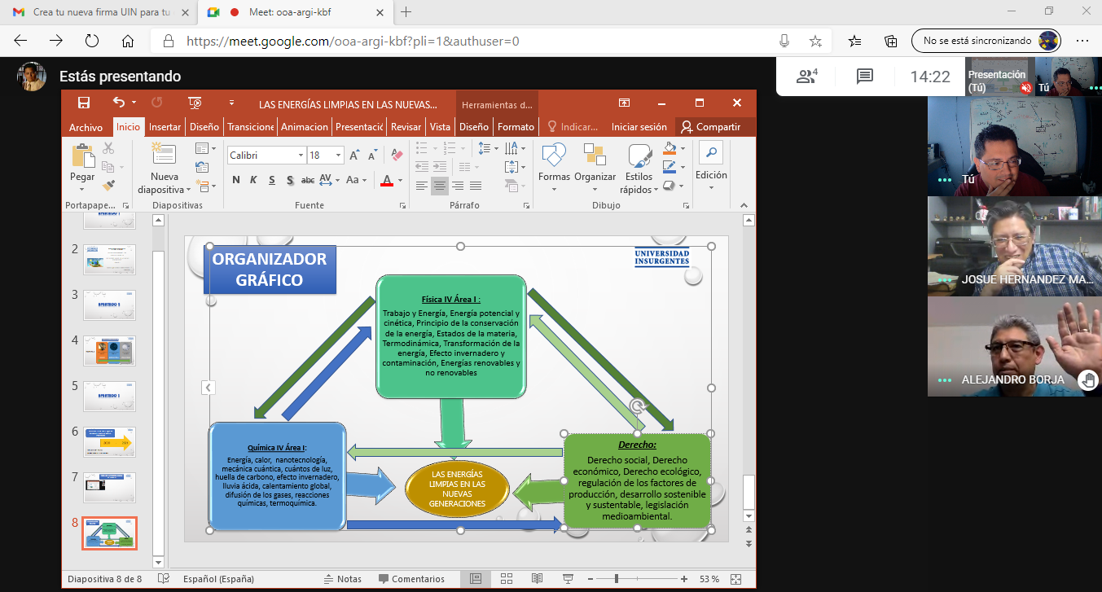
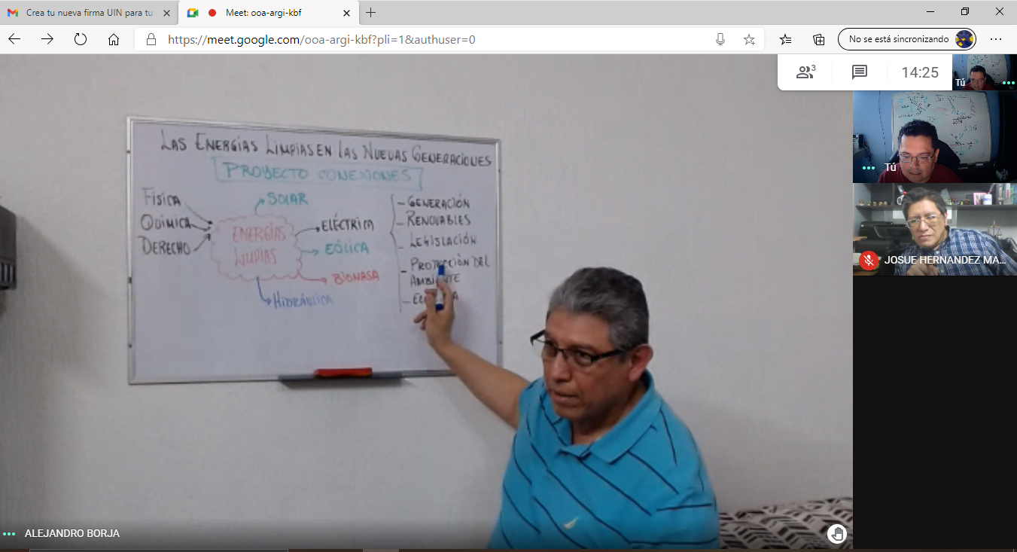
Actividades realizadas por triada
PLANEACIÓN

Slide 48
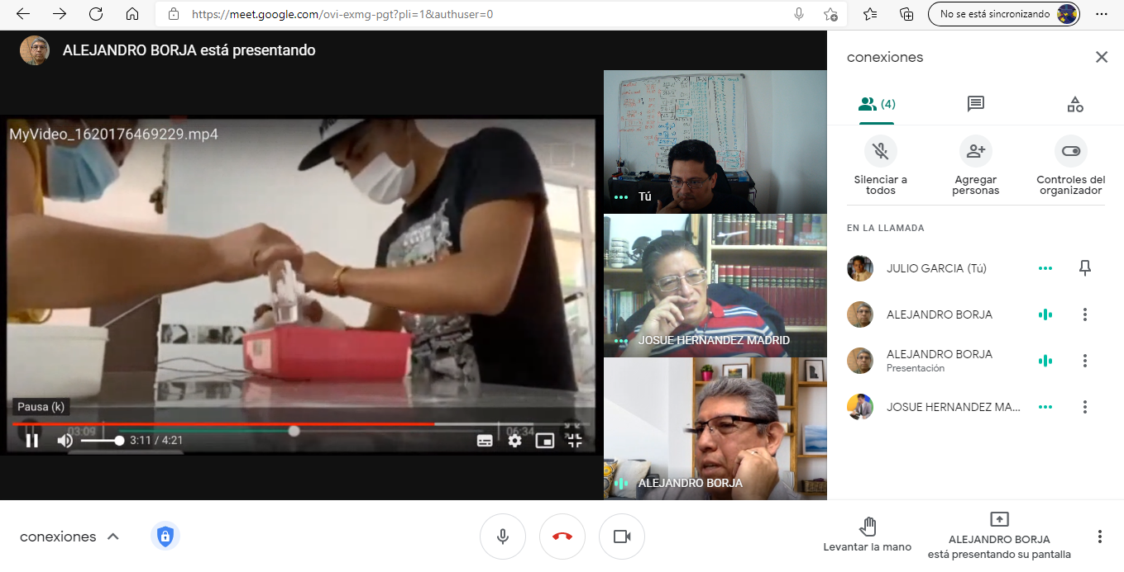
Actividades realizadas por triada

Slide 49
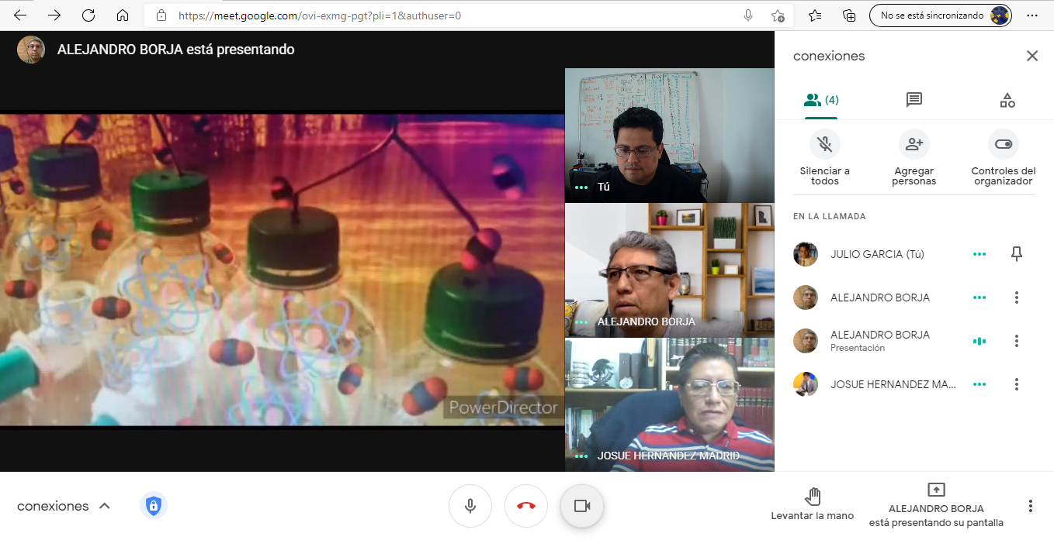
Actividades realizadas por triada

Slide 50
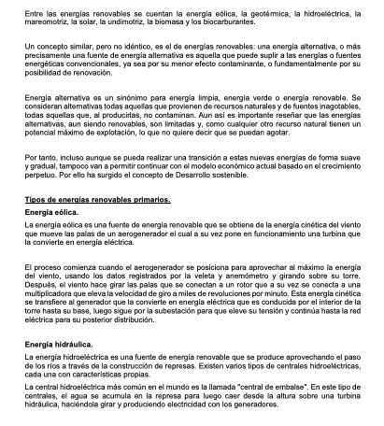
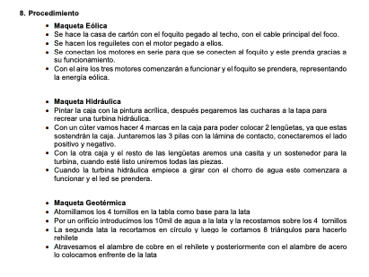
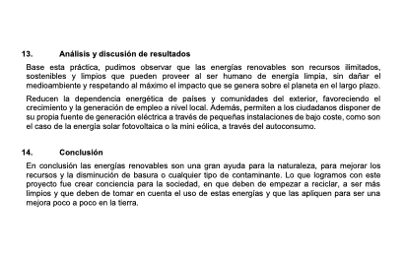
Actividades realizadas por triada

Slide 51
Justificación de actividades
Las actividades realizadas hasta el momento han impactado de manera significativa a los estudiantes, todo partió del diagnostico y los acuerdos tomados en la plenaria, por lo tanto cada una de éstas, involucran a los estudiantes motivándolos y respetando sus preferencias sin perder los objetivos planteados

Slide 52
Apartado 13
Evaluación: se llevaron distintos tipos de evaluación de acuerdo al momento fue diagnóstica, al inicio del proyecto, formativa, durante la aplicación y desarrollo de las distintas etapas del proyecto, así se evaluaron: entregas oportunas bajo indicadores formativos, el trabajo en equipo, el trabajo grupal y los procesos sumativos anclados a instrumentos de evaluación bien definidos.
Los resultados obtenidos por los equipos fueron significativos, en la mayor parte de los casos las entregas, los productos y las exposiciones se realizaron de acuerdo a lo establecido.

Slide 53
Coevaluación: los alumnos se coevaluación a través de un instrumento conocido como escala estimativa, los resultados arrojados por ésta, indican que el trabajo fue exitoso en un 90% dado que los alumnos de sexto año han tenido ya etapas formativas que les permitieron explotar sus conocimientos y aportar con estrategias de trabajo que motivaran al resto de los equipos, sin ser invasivos o demandantes.

Slide 54
Apartado 14.
Los cambios realizados fueron mínimos, dado que la planeación se instrumentó previo al inicio del ciclo escolar, sin embargo las modificaciones fueron las siguientes
Se enriquecieron las actividades gracias a las propuestas de los alumnos, las actividades se orientaron al interés y la motivación de los jóvenes como, la visualización de videos relativos a las consecuencias de la contaminación ambiental, el cambio climatico, realizadas para darle forma al proyecto.

Slide 55
Apartado 14.
A su vez, el diagnóstico permitió establecer otras estrategias para hacer más funcional el tema y por ende, los aspectos de la investigación que enriquecieran los conocimientos y aportes hacia la realización del objetivo del proyecto.

Slide 56
Logros
El proyecto alcanzó un grado de interacción amplio, participación y motivación entre los estudiantes, todos los participantes buscaron aportar de manera significativa,

Slide 57
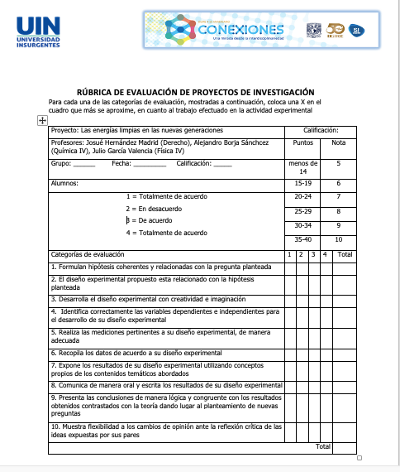

Slide 58
Documentos .
Nombre de quien realiza la coevalaución:
Escala de valoración. 1)Nunca 2) En ocasiones 3) casi siempre 4) Siempre
Aspectos a considerar: | Si | no | Estimación
Respeta la postura de todos los compañeros del equipo.
Da propuestas para la viabilidad y realización del proyecto.
Resuelve problemas internos a través de la asertividad y la congruencia.
Motiva la participación de todos los integrantes al proyecto.
Es responsable de su actividad y participa de forma activa con el equipo.
Se reúne con el resto del equipo para satisfacer sus dudas
Observaciones:
Sumatoria:

Slide 59
 | Excelente | Bueno | Regular | Insuficiente
Argumentación (Procedimental y conceptual) | Muestra un dominio total del tema, incluye hechos, razones, causas y argumenta su posición al respecto. (2pts.) | Muestra un buen tema, incluye hechos, razones, causas y argumenta su posición al respecto. (1.6 Pts.) | Muestra pocos conocimientos del tema, incluye hechos, razones y causas. (1.2 Pts.) | Muestra nulo dominio del tema, incluye hechos, razones y causas escasas. (1pt.-0)
Ortografía y gramática (Conceptual) | Utiliza todas las reglas de ortografía y redacción (1 pto) | Utiliza varias de las reglas de ortografía y redacción. . (0.8 Pts.) | Contiene varias faltas de ortografía y redacción. (0.6 pts) | Nula presencia de las reglas gramaticales. (0.5pt-0.)
Extensión (Actitudinal) | Mayor a 8 hojas en letra arial 12. (2pts.) | Mayor a 6 hojas en letra arial 12. . (1.6 Pts.) | Mayor a 4 hojas en letra arial 12. (1.2 Pts.) | Mayor a 2 hojas en letra arial 12. (1pt.-0)
Presentación y estructura (Actitudinal) | El trabajo es claro, permite identificar las partes del ensayo. (2pts.) | El trabajo está limpio y las ideas se presentan en secuencia: inicio, nudo y final. . (1.6 Pts.) | El trabajo no esta limpio y las ideas no se presentan en secuencia. (1.2 Pts.) | El trabajo no esta limpio, y no hay secuencia en las ideas. (1pt.-0)
Bibliografía (Procedimental) | Se define la bibliografía. (2pts.) | Se define la bibliografía con algunos errores. . (1.6 Pts.) | Se define la bibliografía con ausencia y faltas de datos. (1.2 Pts.) | Nula bibliografía (1pt.-0)
Entrega Oportuna (Acititudinal – Valoral) | Se entrega el día solicitado (1 pto) | Se entrega un día después de lo solicitado (0.8 pts) | Se entrega dos días después de lo solicitado (0.6 pts) | No se entrega (0 pts)
Sumatoria. | 10 pts. | 8 Pts. | 7.2 Pts. | 5 pts.- 0 pts.

